Slide 1
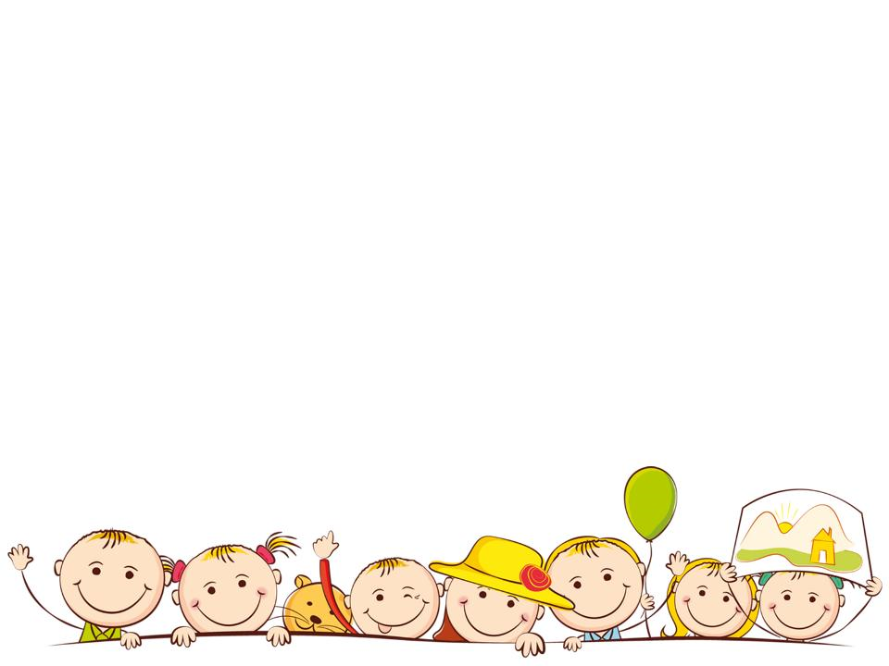
Муниципальное бюджетное образовательное учреждение детский сад № 5 «Родничок» комбинированного вида с. Сарыг-Сеп
Дистанционное обучение
III неделя (16-22 сентября 2024г.)
средняя группа
Физическая культура
Подготовил:
руководитель физического воспитания
Серен Рада Ооржаковна

Slide 2
Уважаемые родители!
Во время деятельности с ребёнком сделайте, пожалуйста, фотографии.
Отправить фотографии можно в группу или лично вашему воспитателю.

Slide 3
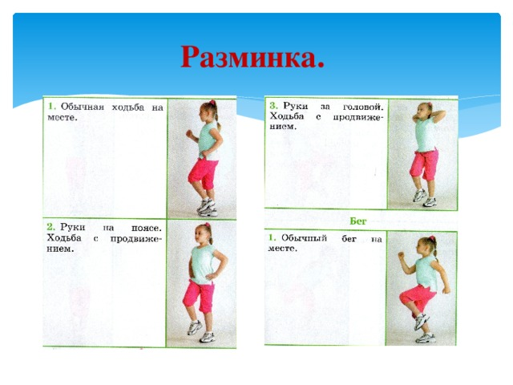
И.п. – ходьба на месте.
И.п. – Руки на поясе, ходьба с продолжением.

Slide 4
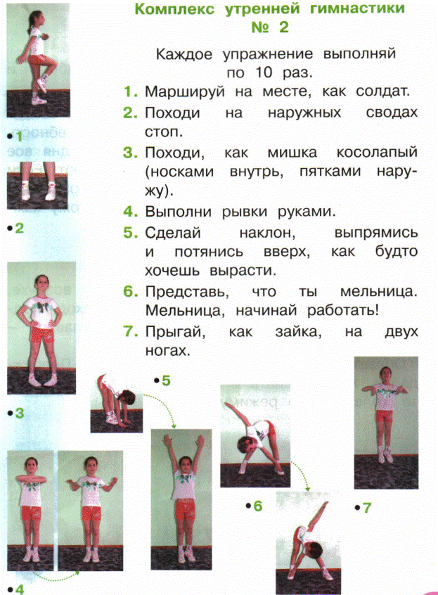
1. И.п. – ноги на ширине плеч. Упражнение «мишка косолапый», ходьба на наружных сводах ног.
2. И.п. – ходьба носками внутрь, пятки наружи.
3. И.п. – стоя, рывки руками.

Slide 5
1. И.п. – ноги на ширине плеч. Наклониться вперед, руки в стороны. Повороты вправо и влево. Упражнение «мельница»
2. И.п. – наклон, выпрямиться и потянуться вверх

Slide 6
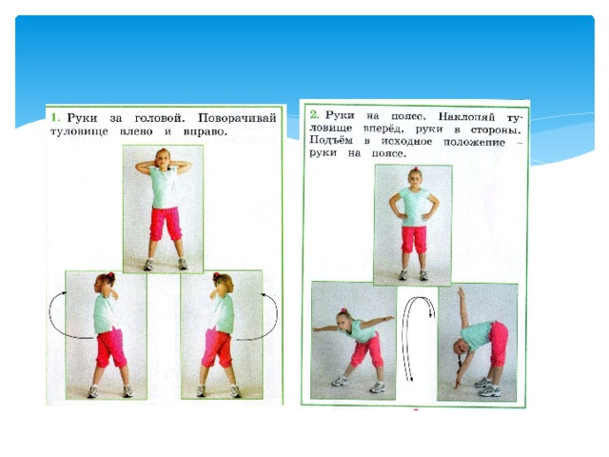
1. И.п. – ходьба на месте.
2. И.п. – Руки за головой.
Повороты туловища вправо и влево
3. И.п. – Руки на поясе, ходьба с продолжением.

Slide 7
И.п. – прыжки на месте «зайка».
И.п. – бег на месте

Slide 8
Спасибо за внимание!

